Slide 1
DEPARTAMENTO DE CIENCIAS ECONÓMICAS ADMINISTRATIVAS Y DE COMERCIO
“Propuesta Estratégica de Marketing para la Empresa SADECOM Cía. Ltda.”
Paola Cristina Ibarra Muñoz
DICIEMBRE, 2014
SISTEMAS AEREOS DE COMERCIO

Slide 2
SISTEMAS AEREOS DE COMERCIO
TEMARIO
ANTECEDENTES
PROBLEMA A INVESTIGAR
OBJETIVOS
ANÁLISIS SITUACIONAL
RESULTADOS DE LA INVESTIGACIÓN DE MERCADOS
DIRECCIONAMIENTO ESTRATÉGICO
PROPUESTA ESTRATEGICA DE MÁRKETING
ESTUDIO FINANCIERO
CONCLUSIONES Y RECOMENDACIONES

Slide 3
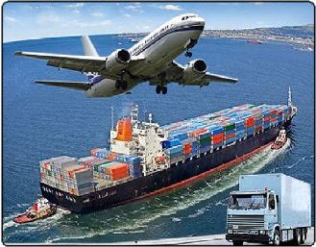
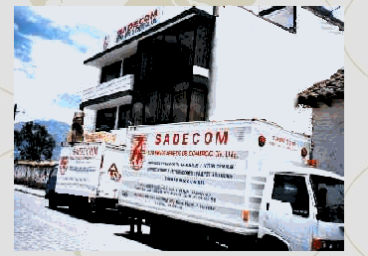
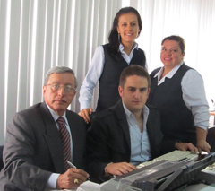
ANTECEDENTES
SISTEMAS AEREOS DE COMERCIO

Slide 4
2. PROBLEMA A INVESTIGAR
SISTEMAS AEREOS DE COMERCIO
Debido a que SADECOM Cía. Ltda. es una empresa familiar carece de políticas administrativas internas y de estrategias de marketing, que le permitan tener mayor participación de mercado.

Slide 5
SISTEMAS AEREOS DE COMERCIO
3. OBJETIVO GENERAL
Diseñar un plan estratégico de marketing, para la empresa SADECOM Cía. Ltda., con el fin de atraer nuevos clientes, fortalecer la estructura organizacional, y lograr una mayor participación de mercado, a través de la aplicación de herramientas de análisis estratégico.
OBJETIVOS ESPECIFICOS
Realizar un diagnóstico situacional de la empresa mediante el análisis interno y externo de la misma, para determinar las fortalezas, amenazas, debilidades y oportunidades.
Definir la filosofía empresarial de la organización, mediante conceptos de cuál es el negocio de la empresa, su visión, misión para obtener el direccionamiento estratégico.
Realizar una investigación de mercados, mediante un análisis de la demanda para determinar el nivel de satisfacción de los clientes.
Diseñar las estrategias y plan de marketing que ayuden a mejorar las relaciones con los clientes.
Analizar el impacto económico – financiero de cada una de las estrategias para determinar el grado de factibilidad de la puesta en marcha en la empresa.

Slide 6
4. ANÁLISIS SITUACIONAL
SISTEMAS AEREOS DE COMERCIO
CINCO FUERZAS DE PORTER
Alto 3.1
Req. capital
Ventajas en coste
Ventajas en la curva de a.
Mejoras en la tecnología
Acceso a canales de dist.
Amenaza de nuevos competidores
Medio 2,6
Medio 2,55
Medio 2.4
Poder de negociación de los proveedores
Rivalidad y competencia del mercado
Poder de negociación de los clientes
Crecimiento industrial
Número de competidores
Valor de la marca
- No compradores, volumen, precio, facilidad de cambiar de empresa
Nro de proveedores, condiciones, volumen (costos)
Medio 2.1
Amenaza nuevos servicios (sustitutos)
Propensión a sustituir
Precios de servicios sustitutos

Slide 7
4. ANÁLISIS SITUACIONAL
FODA
SISTEMAS AEREOS DE COMERCIO
 |  | FORTALEZAS: F |  |  |  |  | DEBILIDADES: D
 |  | F1 | F2 | F3 | F4 | F5 | D1 | D2 | D3 | D4 | D5
 |  | Visión de crecimiento empresarial. | Predisposición aplicar sistemas de gestión adm. | Ambiente organizacional favorable. | Predisposición en reinvertir.. | Precios competitivos | Baja rentab. | Falta de procesos administ. | Bajo nivel de ventas | Escasos clientes cautivos | Ausencia de Publicidad
 | OPORTUNIDADES: O | ESTRATEGIAS FO |  |  |  |  | ESTRATEGIAS DO
O1 | Mayor produc. del país, PIB altamente sensible. | Establecer alianzas logísticas en los destinos de carga (O1, F1,F2) |  |  |  |  | Mejorar su posicionamiento en el mercado y captar nuevos clientes mediante paquetes promocionales (D3,D4,D5: O1,O2,O3,O5)
O2 | Oportunidades de crédito para inversión en e S.F. | Realizar créditos para reinversión (O2, O3,F1,F4)
O3 | Impulso a la matriz productiva
O4 | Tecnificación de la competencia procesos admin. y financieros. | Tecnificar la empresas en medios logísticos y comunicación para elevar el nivel de ventas.(O4,O5:F2,F5)
O5 | Tecnificación de los sistemas de comunicación incrementa la productividad nacional.
AMENAZAS: A |  | ESTRATEGIAS FA |  |  |  |  | ESTRATEGIAS DA
A1 | Competencia creciente | Utilizar de mejor forma los sistemas y medios de marketing para llegar al grupo objetivo.(A1, A4:F1,F2,F3) |  |  |  |  | Mejorar el nivel de posicionamiento en el mercado, brindando satisfacción al cliente estableciendo un valor agregado en el mercado.(A1,A4:D3,D4,D5)
A2 | Políticas arancelarias
A3 | Fluctuación de los indicadores financieros
A4 | Marketing agresivo
A5 | Inestabilidad polítc.-social

Slide 8
SISTEMAS AEREOS DE COMERCIO
5. DIRECCIONAMIENTO ESTRATEGICO
Misión
Somos una empresa destinada al transporte de carga aérea y marítima con un compromiso ineludible de calidad y servicio, tanto en nuestros procesos externos como internos, ayudando así al desarrollo integral del país.
Visión:
Es consolidarnos como empresa líder en el mercado de transporte de carga aérea y marítima en el Ecuador.
Valores Corporativos:
Respeto , honestidad, transparencia.
Puntualidad
Trabajo en equipo
Responsabilidad
social
Seguridad y
confianza

Slide 9
SISTEMAS AEREOS DE COMERCIO
6. INVESTIGACIÓN DE MERCADO
Objetivo
Realizar un análisis de mercado mediante la aplicación de encuestas aleatorias para conocer los gustos y preferencias de los usuarios, así como también mejorar el posicionamiento de la empresa.
Objetivos específicos:
Segmentar el grupo objetivo
Identificar necesidades, requerimientos de servicios de carga de clientes potenciales.
(conocer atributos que valoran)

Slide 10
SISTEMAS AEREOS DE COMERCIO
DETERMINACION DE LA MUESTRA
Población Ecuador | Tamaño del Universo | n Muestra
15.602.101 | 2344065 PEA Quito y Otavalo | 384
15,024%
Z = 1.96
Error = 5%
P = 0.5%
Q = 0.5%
N = 2344065 PEA
Fórmula:

Slide 11
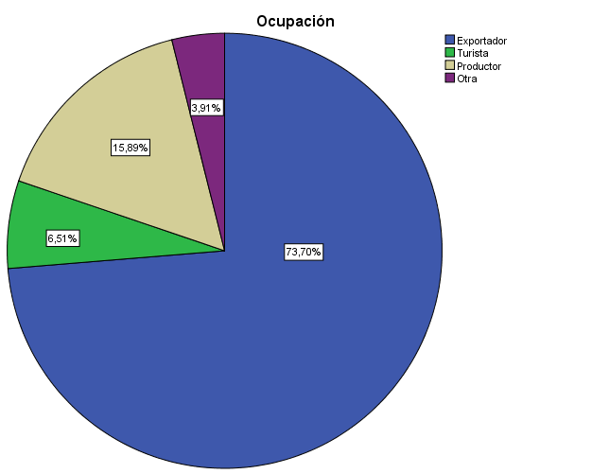
RESULTADOS ENCUESTAS
SISTEMAS AEREOS DE COMERCIO
Ocupación de los clientes
El 73,70% de los encuestados son exportadores.

Slide 12
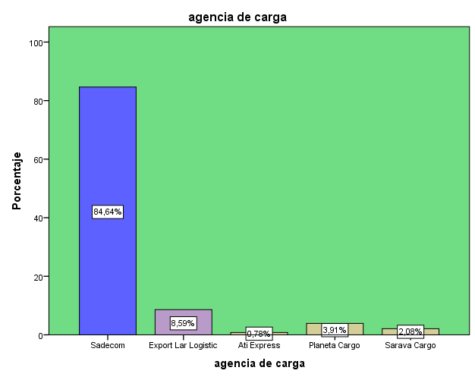
SISTEMAS AEREOS DE COMERCIO
Preferencia de Agencia
El 84.6% prefiere trabajar con la empresa en estudio.

Slide 13
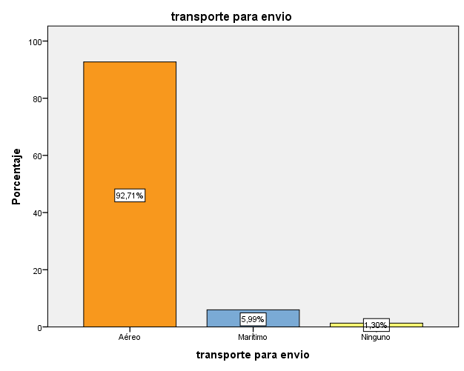
SISTEMAS AEREOS DE COMERCIO
Tipo de transporte que prefieren
El 92,7% de clientes prefieren el transporte aéreo.

Slide 14
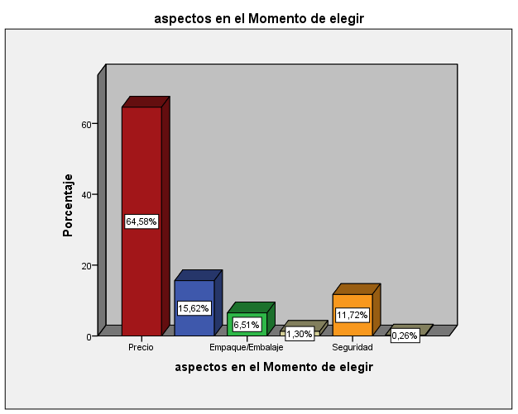
SISTEMAS AEREOS DE COMERCIO
Aspectos a considerar al momento de elegir un servicio
El aspecto más importante que considera el cliente al momento de elegir una agencia de Carga Internacional es el precio (64,6% -248) seguido del servicio (15,6%).

Slide 15
7. PROPUESTA ESTRATÉGICA DE MARKETING
SISTEMAS AEREOS DE COMERCIO
OBJETIVO NO 1:
Mejorar el posicionamiento en el mercado de la empresa SADECOM Cía. Ltda., mediante el uso de sistemas de mercadeo, que se evidencia en el crecimiento de ventas.
ESTRATEGIAS:
Competitivas
De diferenciación- de enfoque- de precio
. Capacitar al personal.
. Descuentos por servicios según el peso que envíe.
. Entrega regalo sorpresa- promocional (por cliente referido o temporadas)
- De crecimiento
. De diversificación: de servicios clasificándoles con planes promocionales.
. Captar nuevos clientes mediante paquetes promocionales.
. Utilizar de mejor forma los sistemas y medios de marketing

Slide 16
6. PROPUESTA ESTRATÉGICA DE MARKETING
SISTEMAS AEREOS DE COMERCIO
OBJETIVO NO 2:
Mejorar los niveles de gestión en la empresa SADECOM Cía. Ltda. con relación a procedimientos en el área de atención al cliente y operaciones.
ESTRATEGIAS:
. Establecer alianzas logísticas con empresas.
(Negociación, firmas de convenios)
. Diseño de modelo de gestión para áreas específicas.
. Difusión a clientes sobre ventajas en sistemas de control implementados.

Slide 17
7. PROPUESTA ESTRATÉGICA DE MARKETING
SISTEMAS AEREOS DE COMERCIO
Servicio
Precio
Promoción
Plaza
Slogan
Exportación, seguridad y confianza

Slide 18
8. ESTUDIO FINANCIERO
SISTEMAS AEREOS DE COMERCIO
PRESUPUESTO
DESCRIPCIÓN |  | VALOR TOTAL
OBJETIVO 1 |  | 12.600,00
OBJETIVO 2 |  | 17.400,00
TOTAL |  | 30.000,00

Slide 19
8. ESTUDIO FINANCIERO
SISTEMAS AEREOS DE COMERCIO
FLUJO DE EFECTIVO
 | AÑO 0 | AÑO 1 | AÑO 2 | AÑO 3 | AÑO 4 | AÑO 5
 | 0 | 1 | 2 | 3 | 4 | 5
INGRESOS DE ACTIVIDADES ORDINARIAS |  | 426.803,93 | 449.936,70 | 474.323,27 | 500.031,59 | 527.133,31
COSTO DE VENTA Y PRODUCCION |  | 34.464,70 | 35.898,43 | 37.391,81 | 38.947,31 | 40.567,51
UTILIDAD BRUTA EN VENTAS |  | 392.339,23 | 414.038,27 | 436.931,47 | 461.084,29 | 486.565,79
EGRESOS
GASTOS OPERACIONALES |  | 383.694,12 | 399.655,80 | 405.490,77 | 422.359,19 | 439.929,33
GANANCIA (PERDIDA) ANTES DEL 15% A TRABAJADORES E IMPUESTO A LA RENTA DE OPERACIONES CONTINUADAS |  | 8.645,11 | 14.382,48 | 31.440,70 | 38.725,10 | 46.636,46
PARTICIPACIÓN TRABAJADORES |  | 1.296,77 | 2.157,37 | 4.716,10 | 5.808,77 | 6.995,47
UTILIDAD ANTES DE IMPUESTOS |  | 7.348,34 | 12.225,10 | 26.724,59 | 32.916,34 | 39.640,99
IMPUESTO A LA RENTA |  | 3.780,43 | 2.934,03 | 6.413,90 | 7.899,92 | 9.513,84
UTILIDAD DEL EJERCICIO |  | 3.567,91 | 9.291,08 | 20.310,69 | 25.016,42 | 30.127,16
DEPRECIACIÓN |  | 1.224,31 | 2.139,34 | 2.139,34 | 2.139,34 | 2.139,34
FLUJO DE CAJA |  | 4.792,22 | 11.430,42 | 22.450,03 | 27.155,76 | 42.043,42
INVERSIÓN | -30.000,00
VALOR RESIDUAL |  |  |  |  |  | 9.776,92
FLUJO DE CAJA | -30.000,00 | 5.290,13 | 12.618,04 | 24.782,59 | 29.977,24 | 46.411,73

Slide 20
8. ESTUDIO FINANCIERO
SISTEMAS AEREOS DE COMERCIO
INDICES DE EVALUACIÓN
Valor actual neto (VAN) (en miles de USD) | 37307,40
Costo de Oportunidad | 10,39%
Tasa interna de retorno (TIR) (%) | 43,20%
TMAR (Tasa Mínima Aceptable de rendimiento) | 13,42%
Período real de recuperación (PRR) (años) | 2 años 4 meses
Indice de Deseabilidad ID | 2,2435

Slide 21
9. CONCLUSIONES Y RECOMENDACIONES
SISTEMAS AEREOS DE COMERCIO
El resultado de la investigación dio como consecuencia la propuesta de estrategias de Marketing que le permitan a la empresa captar clientes y fidelizar a los que actualmente posee, aumentar su presencia en el mercado y por lo tanto su nivel de ingresos.
La presente propuesta es rentable debido a que el VAN = 37307,40, TIR = 43,08% valores que nos dan a conocer que se puede solventar la inversión inicial del proyecto propuesto.
Es recomendable que los propietarios de la empresa
tomen en cuenta la presente propuesta y la implementen.

Slide 22
SISTEMAS AEREOS DE COMERCIO
Muchas gracias
por su
atención

